Slide 1

NOM-035-STPS-2018
Factores de Riesgo Psicosocial
Manual de Usuario
Plataforma Intra NOM-035
Guía de operación para empresa
Versión 1.0
© 2026 · Uso interno
https://www.nom.intra.org.mx/

Slide 2
Contenido del manual
1
Acceso y configuración inicial
Inicio de sesión, perfil de empresa y ciclos NOM
2
Gestión de trabajadores
Alta, importación desde Excel y datos demográficos
3
Cuestionarios
Asignación, envío de ligas y seguimiento de respuestas
4
Resultados y diagnóstico
Dashboard analítico, niveles de riesgo y gráficas
5
Responder cuestionarios
Lo que sucede al abrir el link
2 / 9

Slide 3
01
MÓDULO 01
Acceso y configuración inicial
3 / 9

Slide 4
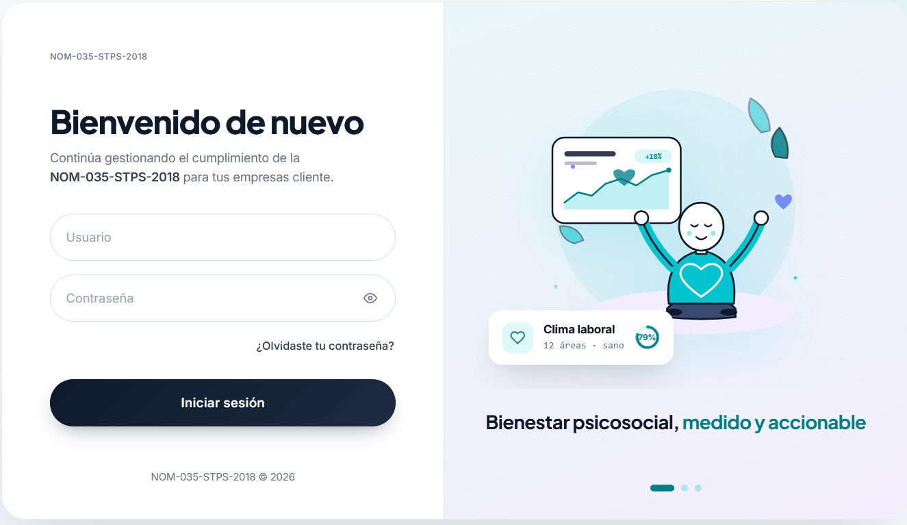
MÓDULO 01
Inicio de sesión
1
Ingresa la URL de la plataforma en tu navegador.
2
Escribe tu usuario y contraseña asignados.
Insertar captura de pantalla aquí
3
Haz clic en Iniciar sesión.
4
Si olvidaste tu contraseña, usa el enlace 'Recuperar acceso' en la pantalla de login.
ⓘ Tu administrador de sistema te proporcionará las credenciales iniciales.
4 / 9

Slide 5
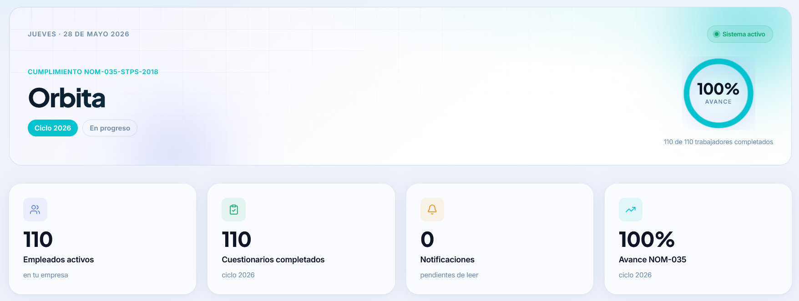
MÓDULO 04
Dashboard de Inicial
Vista general del diagnóstico analítico NOM-035 por ciclo.
Insertar captura del Dashboard de Resultados aquí
5 / 9

Slide 6
02
MÓDULO 02
Gestión de trabajadores
3 / 9

Slide 7
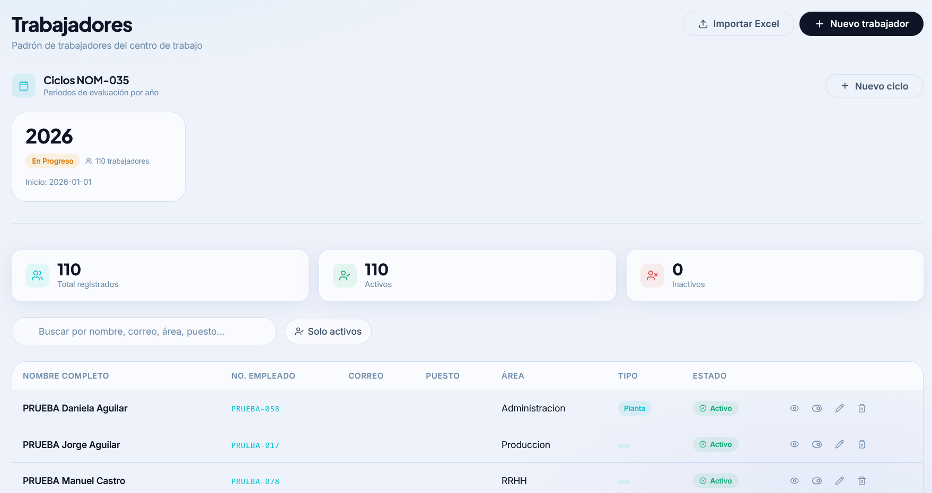

MÓDULO 02
Modulo Trabajadores
1
Aquí encontraras la información detallada de tus trabajadores, esta información se te solicita en formato Excel.
2
Desde el botón nuevo trabajador es posible agregar trabajadores manualmente.
Insertar captura de pantalla aquí
3
Cada apartado de trabajador cuenta con 4 botones.
El botón de visualizar nos permite ver los datos de el trabajador
El botón de switch nos permite desactivar o activar el trabajador, al ser desactivado ya no participa en las muestras.
El botón de editar nos permite editar datos del trabajador
El botón de eliminar elimina al trabajador de la base de datos.
4 / 9

Slide 8
03
MÓDULO 03
Cuestionarios
3 / 9

Slide 9
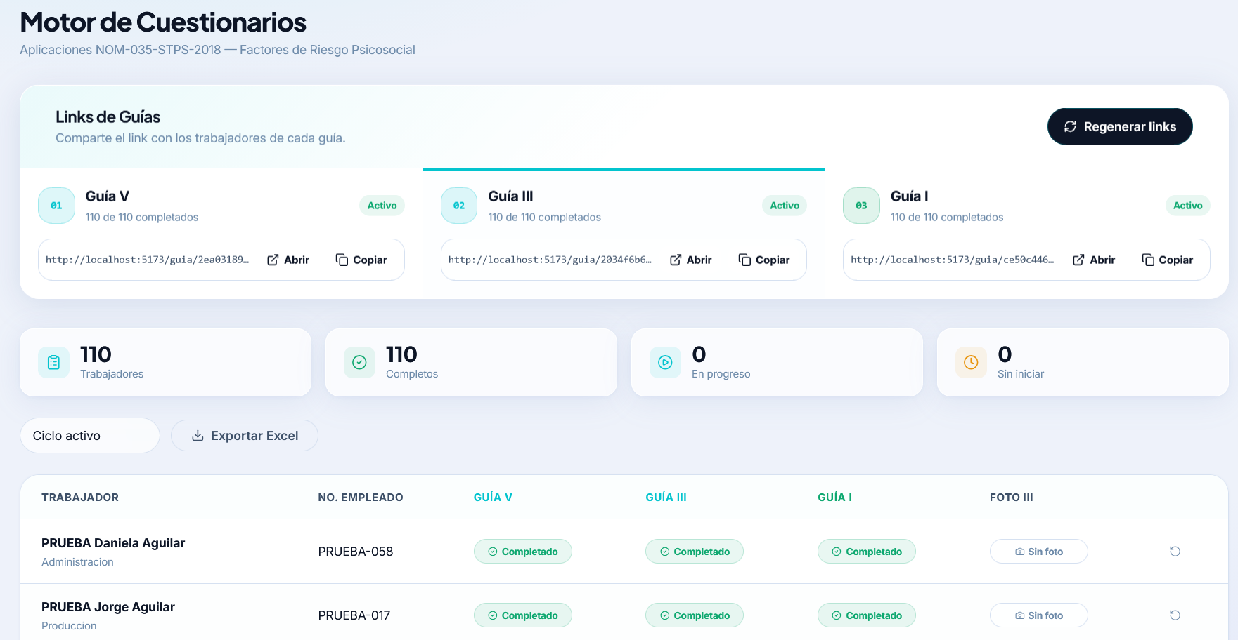
MÓDULO 03
Modulo Cuestionarios
1
Los links de cuestionarios van seriados. Es decir al terminar una guía nos redirecciona automáticamente hacía la siguiente. (V,III,I es el orden correcto). En caso de que tenga que ser aplicada la guía en días distintos, hay que mandar el enlace de la guía a contestar únicamente.
2
Se puede ver el progreso de cada trabajador individualmente.
Insertar captura de pantalla aquí
3
Si se presiona el botón de reinicio en la fila de algún trabajador, se eliminaran todas las respuestas de este mismo.
4 / 9

Slide 10
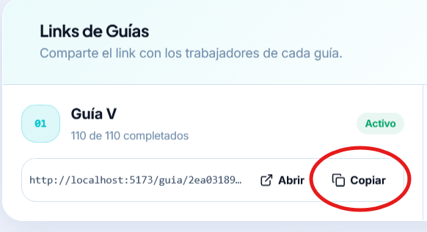
MÓDULO 03
Modulo Cuestionarios
1
Los enlaces de las guía pueden ser copiados y enviados al trabajador de la forma que usted considere prudente.
2
1 mismo link de enlace sivre para todos los trabajadores.
Insertar captura de pantalla aquí
3
No es necesario crear ninguna cuenta, los trabajadores se identificaran posteriormente con su Numero de empleado.
4 / 9

Slide 11
04
MÓDULO 04
Calculadora
3 / 9

Slide 12
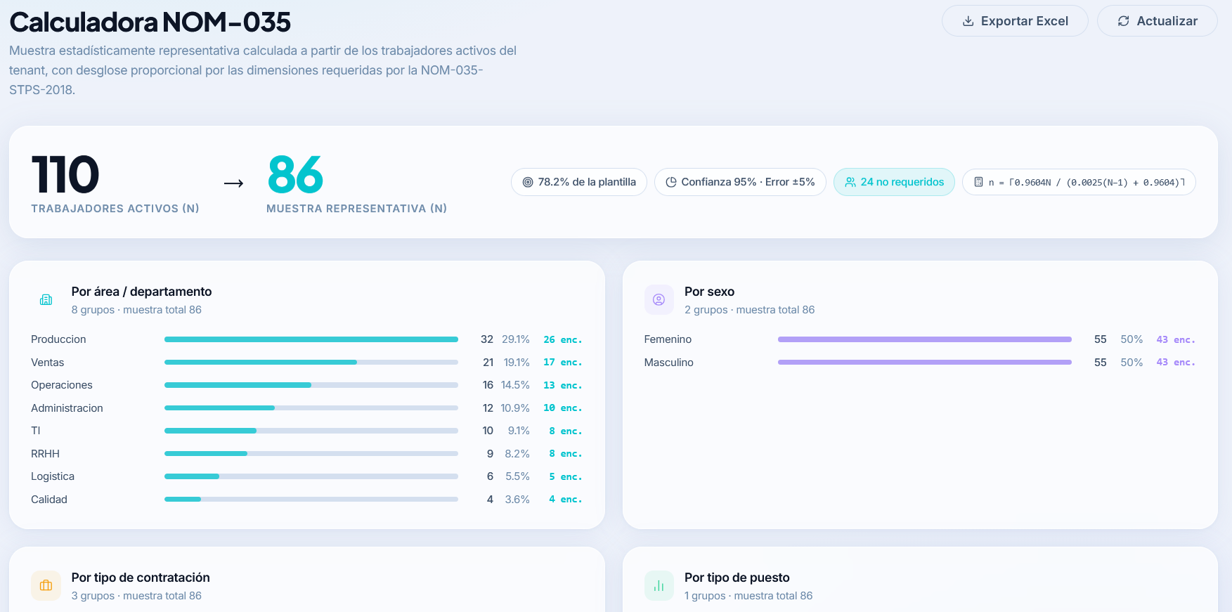
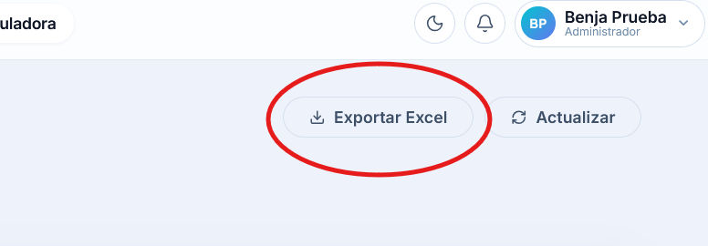
MÓDULO 04
Modulo Calculadora
1
En el modulo calculadora pudemos ver el numero de trabajadores a encuestar, además de una lista sugerida.
2
Podemos descargar esta muestra en formato Excel.
Insertar captura de pantalla aquí
4 / 9

Slide 13
05
MODULO 05
Responder cuestionarios
3 / 9

Slide 14
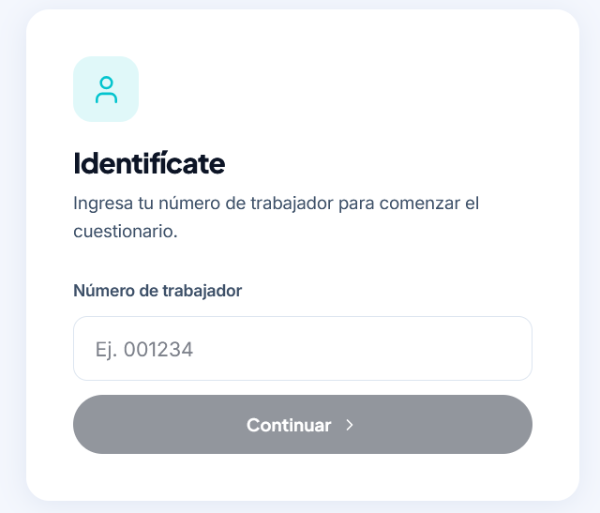
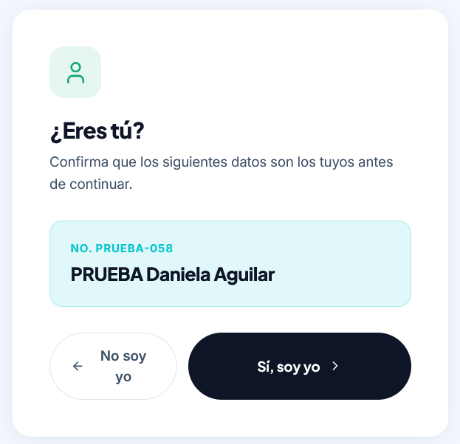
MÓDULO 05
Modulo Cuestionario
1
Al abrir un link del cuestionario, se nos pedirá identificarnos con el numero de trabajador y después confirmar nuestra identidad. Esto para guardar nuestras respuestas en el lugar indicado de la base de datos. Debe comenzar siempre enviando el link de la Guia V.
4 / 9

Slide 15
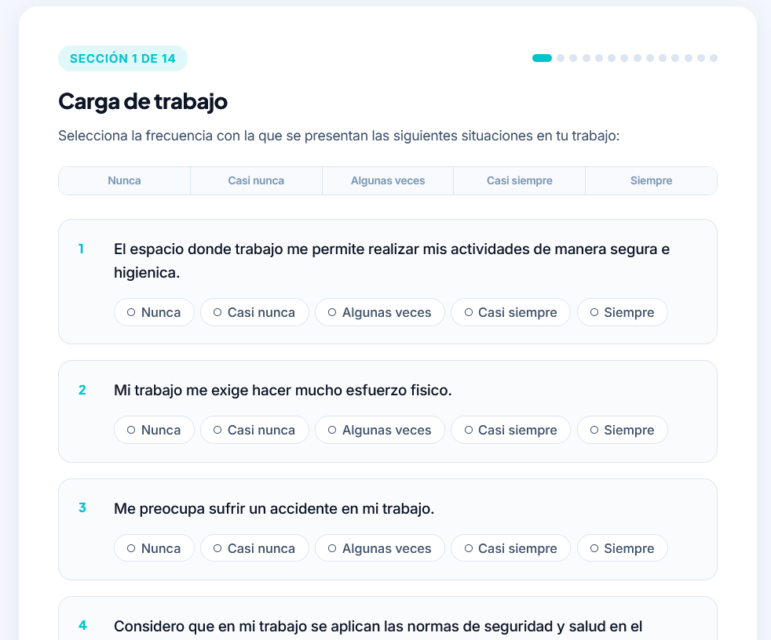
MÓDULO 05
Modulo Cuestionario
2
Contesta las preguntas solicitadas hasta terminar la guía.
4 / 9

Slide 16
MÓDULO 05
Modulo Cuestionario
3
Cada inicio de un cuestionario te pedira identificarte.
4 / 9

Slide 17
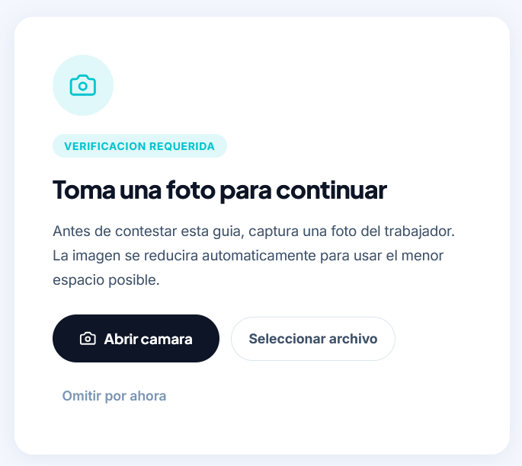
MÓDULO 05
Modulo Cuestionario
4
En ciertas ocasiones pedirá tomar foto para confirmar identidad. Esta opción puede ser omitida dependiendo la disposición de la planta.
4 / 9

